Slide 1
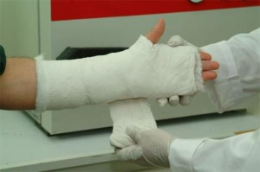
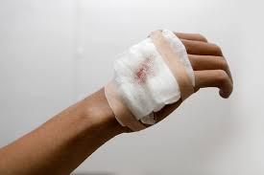
الجبائر والعصائب Pembalut (untuk tulang dan luka)
SYI 10102
FIQH AL-IBADAH
تعريف الجبائر والعصائب
أحكام الجبائر والعصائب
دليل مشروعية المسح على الجبائر
مدة المسح على الجبيرة والعصبة
قضاء الصلاة على صاحب الجبيرة

Slide 2
تعريف الجبائر والعصائب
العصائب
جمع عصابة
رباط يوضع على الجرح ليحفظه من الأوساخ حتى يبرا
الجبائر
جمع جبيرة
رباط يوضع على العضو المكسور ليجبر
ولما كان الإسلام دين اليسر، راعى هذه النواحي،
وشرع لها الأحكام التي تضمن التوفيق بين أداء العبادة والمحافظة على سلامة الإنسان.

Slide 3
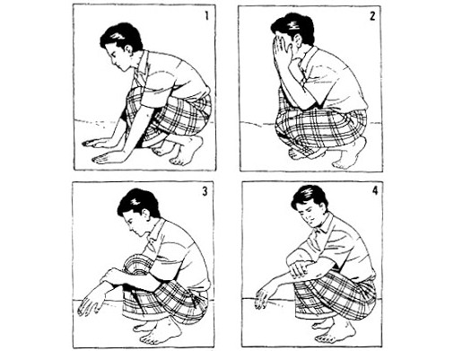
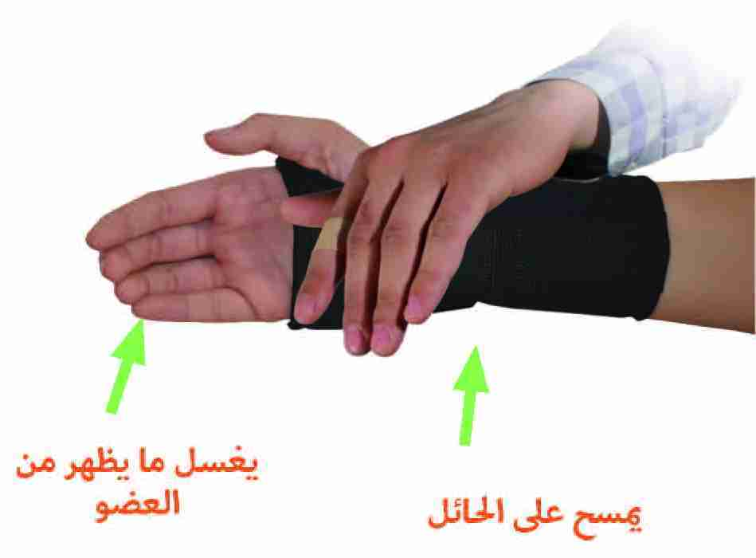
أحكام الجبائر والعصائب
المريض المصاب بجرح أو كسر
لا يحتاج إلى وضع رباط ودواء على الجرح أو الكسر
يحتاج إلى وضع رباط ودواء على الجرح أو الكسر
وجب عليه أن يغسل الصحيح
1
أن يغسل الجزء السليم من العضو المصاب
1
وجب عليه أن يتيمم عن الجريح إذا كان لا يستطيع غسل موضع العلة
2
أن يمسح على نفس الرباط أي الجبيرة، أو العصابة، كلها
2
أن يتيمم بدل غسل الجزء المريض عند وصوله إليه بالوضوء
3
ويجب إعادة التيمم لصلاة كل فرض وإن لم يحدث.
ويجب عليه غسل باقي الأعضاء إذا أحدث
3

Slide 4
دليل مشروعية المسح
على الجبائر
ما رواه أبو داود عن جابر (ر) قال: خرجنا في سفر، فأصاب رجلاً منا حجر فشجه في رأسه، ثم احتلم، فسأل أصحابه: هل تجدون في رخصة في التيمم؟ فقالوا: ما نجد لك رخصة، وأنت تقدر على الماء، فاغتسل عمات، فلما قدمنا على النبي أخبر بذلك، فقال: "قتلوه قتلهم الله، ألا سألوا إذ لم يعلموا؟ فإنما شفاء العي السؤال، إنما كان يكفيه أن يتيمم ويعصر ـ أو يعصب ـ على جرحه خرقة، قم يمسح عليها، ويغسل سائر جسده".

Slide 5
مدة المسح على
الجبيرة والعصبة
فإذا زال العذر(بأن اندمل الجرح، وانجبر الكسر)
=< بطل المسح ووجب الغسل
- ليس للمسح على الجبيرة أو العصابة مدة معينة
- بل يظل يمسح عليها ما دام العذر موجوداً
فإذا كان متوضئاً، وبطل مسحه
=< وجب عليه إصابة العضو الممسوح وما بعده من أعضاء الوضوء، مسحاً أو علا حسب الواجب

Slide 6
قضاء الصلاة على
صاحب الجبيرة
يجب على واضع الجبيرة القضاء في المواضع التالية
إذا وضعها على غير طهر وتعذر نزعها
إذا كانت في أعضاء التيمم: الوجه أو اليدين
إذا أخذت من الصحيح أكثر من قدر الاستمساك
3
1
2

